Slide 1
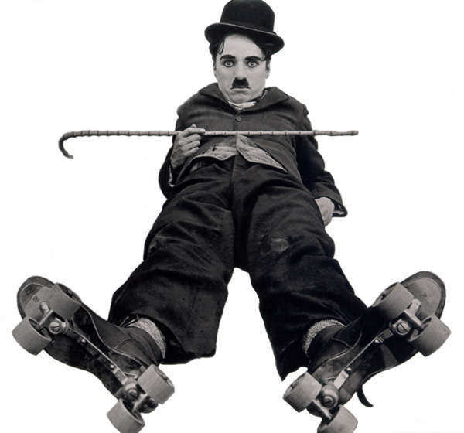
Ч А Р Л І Ч А П Л І Н

Slide 2
Чарлі Чаплін - це людина легенда.
Чарлі народився 16 квітня 1889 року в Лондоні, в сім'ї артистів мюзик-холу. Його батьки - Чарльз Спенсер Чаплін-старший і Ханна Чаплін (по сцені Лілі Герлі) - були естрадними акторами. Мати виступала з піснями і танцями в різних театрах. Батько - володар приємного баритона - був у середині 1880-х років дуже популярний в лондонських мюзик-холах.

Slide 3
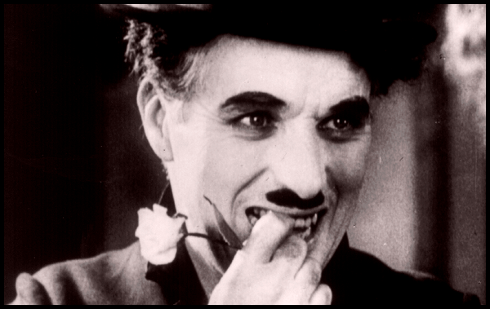
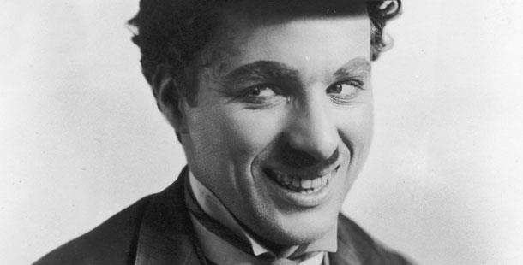
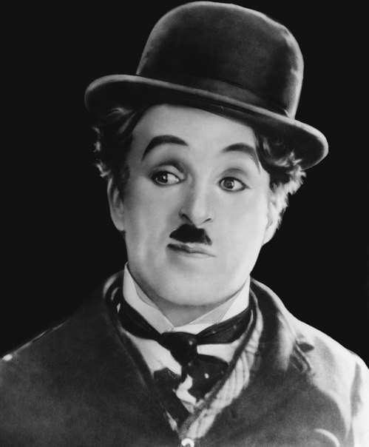

Slide 4
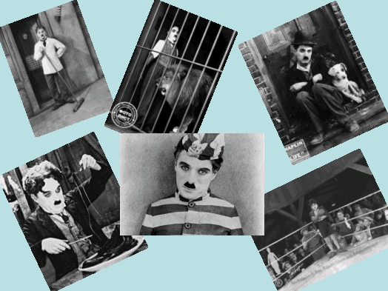

Slide 5
Чарлі вперше виступив на сцені в 1894 році, у віці п'яти років, замінивши мати в програмі мюзик-холу. У кінці 1898 року він поступив в дитячу танцювальну групу «Вісім ланкаширських хлопців». Цікаво, що пізніше критики називали фільми Чапліна «фільм-балет». На різдво 1900 року «Ланкаширські хлопці» брали участь в пантомімі «Попелюшка»; Чаплін в костюмі кішки вперше отримав можливість розсмішити глядачів. Навесні 1901 року Чаплін йде з «Ланкаширських хлопців». Чарлі рідко відвідував школу, працював продавцем газет, помічником лікаря, в друкарні і т. д., але ніде довго не затримувався з-за малого віку.

Slide 6
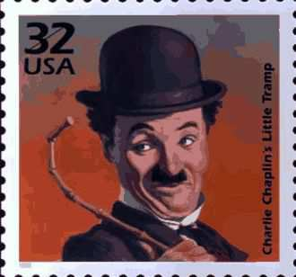
Марка яка вийшла в cша 1914 року

Slide 7
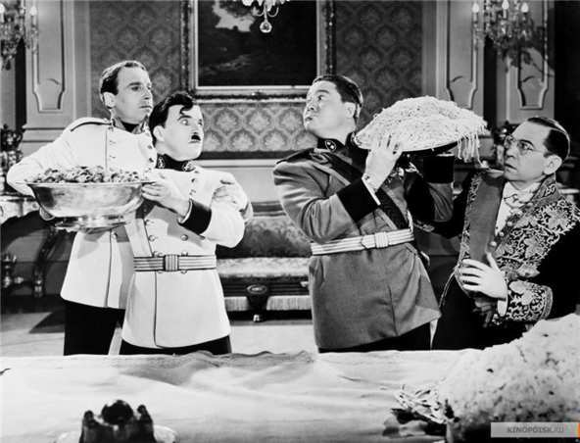
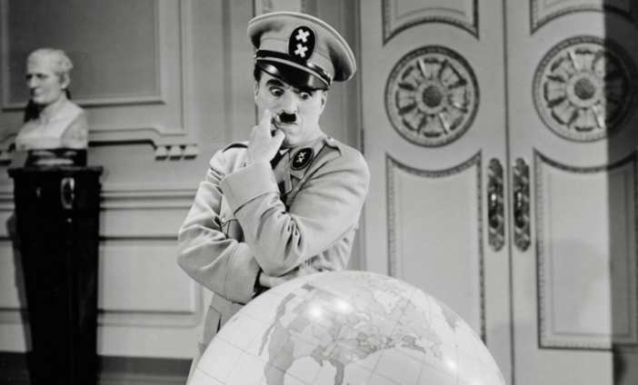
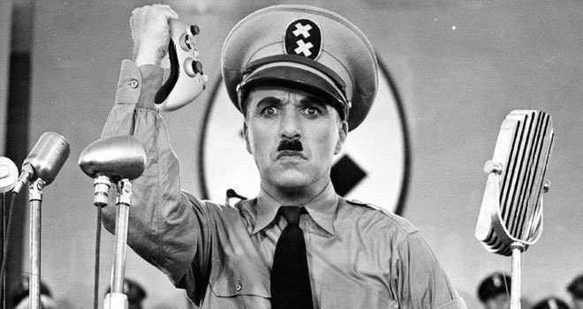
КАДРИ з Фільму «Великий Диктатор»

Slide 8
Цікаві факти
Чаплін на чотири дні старший від Гітлера, якого спародіював у фільмі «Великий диктатор».
У Чапліна були блакитні очі.
Чаплін був лівшою, і навіть на скрипці грав з лівою рукою.
Улюбленим видом спорту Чапліна був бокс, а улюбленим танцем було танго. У фільмі «Вогні великого міста» він «поєднав» бій на рингу з танго.
Чаплін на своїх фільмах здоларів.аробив близько 10,5 млн.
Під час зйомок фільмів Чапліна, відбувся всього один нещасний випадок. Травму отримав сам чоловік на зйомках фільму «Тиха вулиця».
Чаплін одного разу брав участь в конкурсі двійників Волоцюги. За однією версією він зайняв у конкурсі друге місце, за іншою версією - третє, за третьою версією - п'яте.

Slide 9
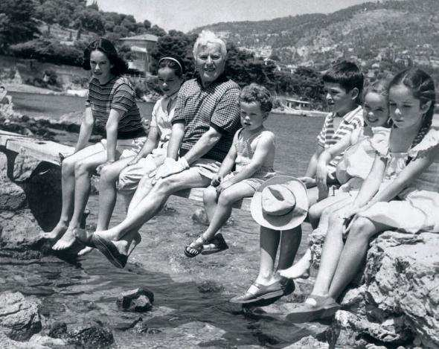
Чарлі чаплін та його родина

Slide 10
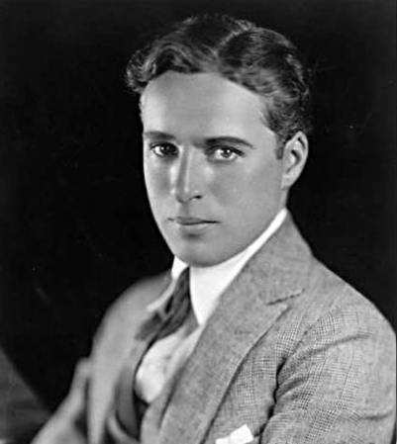
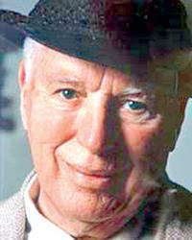
Чарлі у молодому та літньому віці

Slide 11
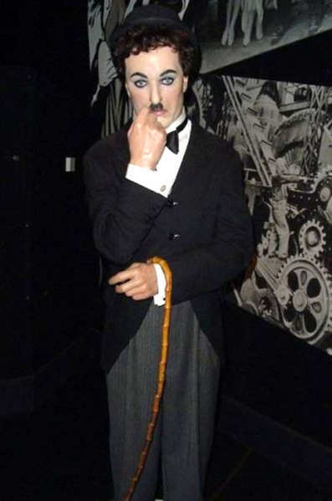
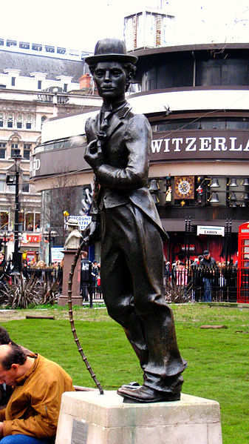
Народженний в Англії сер Чарлі Чаплін тихо помер у різдвяний день 1977 року в швейцарському місті Веве. За два роки до цього англійська Королева Єлизавета II посвятила його в лицарі.
Пам'ятник Чарлі Чапліну в Лондоні Чарлі Чаплін в музеї мадам Тюссо

